Slide 1
Présentation du nouveau programme de la classe de seconde

Slide 2
PLAN DE LA PRÉSENTATION
Analyse du préambule.
Analyse des notions et contenus.
Suppressions
Nouveautés
Liste du matériel supplémentaire .

Slide 3
Analyse des nouveautés du Préambule
De nouveaux Thèmes
Présentation des résultats expérimentaux avec leurs incertitudes

Slide 4
DE NOUVEAUX THÈMES DANS LA CONTINUITÉ DU COLLÈGE
Constitution et transformation de la matière
Mouvement et interactions
Ondes et signaux

Slide 5
DE NOUVEAUX THÈMES DANS LA CONTINUITÉ DU COLLÈGE
Le quatrième thème
« Energie : conversions et transferts »,
est abordé dans le cadre des transformations de la matière.

Slide 6
Mesures et incertitudes
Toutes les mesures réalisées lors des travaux
pratiques doivent être présentées avec leurs
incertitudes.

Slide 7
Mesures et incertitudes

Slide 8
Notions et contenus supprimés

Slide 9
Notions et contenus supprimés
LECTURES DES CONTENUS DICSIPLINAIRES, FAITES A PARTIR DU PROGRAMME MISE EN APPLICATION EN SEPTEMBRE 2017

Slide 10
Notions et contenus supprimés du thème : santé

Slide 11
Notions et contenus supprimés du thème: santé

Slide 12
Notions et contenus supprimés du thème :santé

Slide 13
Notions et contenus supprimés du thème : santé

Slide 14
Notions et contenus supprimés du thème: santé

Slide 15
Notions et contenus supprimés du thème: santé

Slide 16
Notions et contenus supprimés du thème: santé

Slide 17
Notions et contenus supprimés du thème: santé

Slide 18
Notions et contenus supprimés du thème: santé

Slide 19
Notions et contenus supprimés du thème : pratique du sport

Slide 20
Notions et contenus supprimés du thème : pratique du sport

Slide 21
Notions et contenus supprimés du thème : pratique du sport

Slide 22
Notions et contenus supprimés du thème : pratique du sport

Slide 23
Notions et contenus supprimés du thème : pratique du sport

Slide 24
Notions et contenus supprimés du thème : pratique du sport

Slide 25
Notions et contenus supprimés du thème : pratique du sport

Slide 26
Notions et contenus supprimés du thème : L’univers

Slide 27
Notions et contenus supprimés du thème : l’univers

Slide 28
Remarques :
-Toutes les notions et tous les contenus conservés ont été répartis dans les quatre thèmes présentés dans le préambule.
-Toutes les capacités exigibles ont été modifiées, bien que certaines notions et certains contenus soient conservés !
Dans la suite de la présentation , seules les capacités exigibles, propres aux nouveautés seront présentés..

Slide 29
Nouveautés dans le thème : Constitution et transformations de la matière.

Slide 30
Nouveautés dans le thème : Constitution et transformations de la matière.

Slide 31
Nouveautés dans le thème : Constitution et transformations de la matière.

Slide 32
Nouveautés dans le thème : Constitution et transformations de la matière.

Slide 33
Nouveautés dans le thème : Constitution et transformations de la matière.

Slide 35
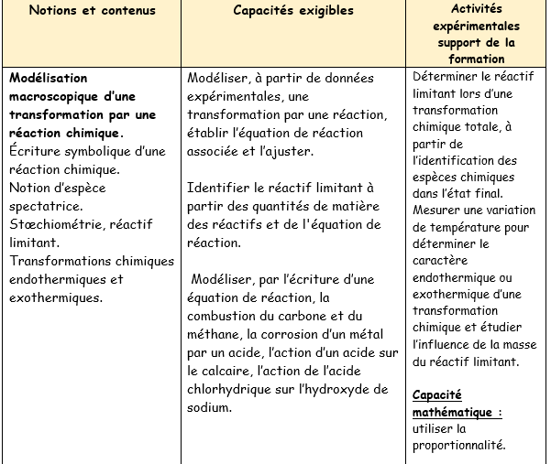

Slide 36
Nouveautés dans le thème : Constitution et transformations de la matière.

Slide 37
Nouveautés dans le thème : Mouvement et interactions

Slide 38
Nouveautés dans le thème : Mouvement et interactions

Slide 39
Nouveautés dans le thème :Ondes et signaux

Slide 40
Nouveautés dans le thème :Ondes et signaux

Slide 41
Nouveautés dans le thème :Ondes et signaux

Slide 42
Nouveautés dans le thème :Ondes et signaux

Slide 43
Nouveautés dans le thème :Ondes et signaux

Slide 44
Liste du matériel supplémentaire en classe de seconde

Slide 45
Liste du matériel supplémentaire en classe de seconde

Slide 46
Liste du matériel supplémentaire en classe de seconde

Slide 47
Questions et remarques?

Slide 48
FIN

